Slide 1
بسم الله الرحمن الرحیم
پوشاک مردم در دوره های صفویه و هخامنش
گردآورنده:مبینافتحی

Slide 2
پوشاک در دوره صفویه
تاریخچه پوشش در ایران نیز پیوندی عمیق با حجاب، به معنای پوشش کامل و زیبایی شناسی و زیبایی دوستی دارد.تجلیّات پوشش در میان زنان ایران چنان چشمگیر است که برخى از اندیشمندان و تمدن نگاران، ایران را منبع اصلى ترویج حجاب در جهان معرفى کرده اند. یافته های پژوهشی نشان می دهد که زنان ایران زمین از زمان مادها (که نخستین ساکنان آریایی ایران زمین بوده اند) حجاب کاملی شامل پیراهن بلندچین دار و شلوار تا مچ پا و چادر و شنلی بلند روی لباس ها، داشته اند. این حجاب در دوران سلسله های مختلف پارس ها نیز معمول بوده است. در زمان زرتشت و قبل و بعد از آن، زنان ایرانی از حجابی کامل برخوردار بوده اند.
برابر متون تاریخی، در همه آن زمان ها پوشاندن موی سر و داشتن لباس بلند و شلوار و چادر رایج بوده است و زنان با آزادی در محیط بیرون خانه رفت و آمد می کردند و هم پای مردان به کار می پرداختند. و این امور با حجاب کامل و پرهیز شدید از اختلاط های فساد برانگیز همراه بوده است.
در سده دهم (دوره صفویان) و یازدهم در تزیینات و برخی قسمتهای پوشاک تغییری پیدا شد ولی اصل ساختمان پوشاک همچنان باقی بوده است.به دلیل توجه صفویان به آداب و رسوم و مذهب خاص ایرانی و مذهب اثنی عشری، رشته های گوناگون صنعت و هنر، پیشرفت شایانی داشته است، که در این میان پوشاک بانوان، با توجه به بافت خاص اجتماعی_مذهبی آن روزگار شکل خاصی به خود گرفت.
پیراهنها، اغلب رنگارنگ و گلدار و زربفت ابریشمی بود و روی آن قبای جلوباز بلندی تا مچ پا به پا می کردند و کمربندی به کمر می بستند بصورتیکه محکم روی کمر قرار نگیرد، کلاه کوچک، چارقد، شلوار پنبه دوزی شده، جوراب ساقه کوتاه پارچه ای از جمله پوشاکی بودند که در فصل زمستان مورد استفاده زنان قرار می گرفتند.
پوششهای این دوره ویژگیهای مکتب هنری تیموری را به اضافه ذوق و نبوغ و هنر ایرانی دارا است و از تنوع زیادی برخوردار می باشد.

Slide 3
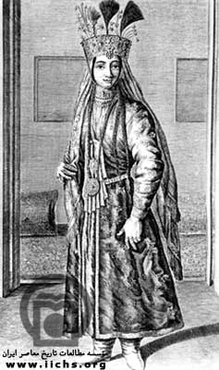
پوشاک در دوره صفویه
سرپوش این دوره کلاه نمدی نوک تیزی است که وقتی عمامه را به دور آن می پیچیده اند، نوک کلاه به بلندی یک چهره، در بیرون از عمامه افراشته می مانده است.
در این باره دو سیاح مشهور فرانسوی «شاردن و تاورنیه» (که هر دو، زمان صفویه را درک کرده اند و درباره پوشاک مردم آن زمان شرح داده اند) توضیحاتی داده اند که مفید خواهد بود.
«شاردن» درباره کلاههای قزلباش نوشته است: این کلاهها را از کتان زمخت سفیدی تهیه می کنند که جزو اساس و زیرکار آن به شمار می رود و روی آن پارچه لطیف و گرانبهای ابریشمی و یا ابریشم زربفتی می کشند. این پارچه ها در منتهاالیه خود، دارای یک قطعه پارچه گلدار به پهنای 6 تا 7 شست است که هنگام بستن کلاه، آن را به مانند جیقه ای از لای آنها در می آورند. در زیر کتان زمخت یک عرقچین کتانی کرکدار، یا مرقع و منقش و گاهی ماهوت و پشمی هم بر سر خویش می گذارند.»
«شاردن فرانسوی» در رابطه با کفش این دوره نوشته است: کفش ایرانیان گوناگون است.. همه را از پاشنه نعل می کنند و پنجه تختش را با میخهای ریزی مجهز می نمایند و یا گلمیخهایی می زنند که تا مدتی دوام می یابد. شکل کفشهای اشخاص عالی مقام به مانند (دم پایی راحتی) بانوان است.

Slide 4
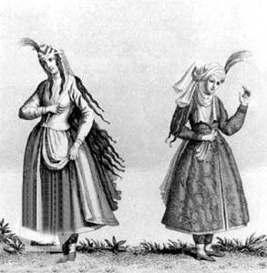
پوشاک در دوره صفویه
تخت کفش همیشه ساده و به مانند مقوایی نازک می باشد. رویه بعضی، چرمین و برخی پارچه ای پنبه ای است و به مانند جورابهای ما اروپاییان با میله بافته می شود ولی بسیار محکمتر است و این نوع کفشها را «گیوه» می نامند.
زنان عهد صفوی، جامه های بس گرانبها و فاخر می پوشیده اند و پوشاک رویی آنان مانندجامه مردان، اغلب یک تکه بود یعنی بالاتنه آن از دامن جدا دوخته نمیشد و جز در چندمورد، چندان تفاوتی با جامه مردان نداشت.
قبای بانوان عهد صفوی در جلواز زیر باز میشد و بلندی آن تا مچ پا میرسید. آنان کمرشان را محکم نمی بستند وآستین های قبایشان تنگ بود، آن چنان که به دست و بازو می چسبید و چین های فراوان و زیبایی در بالای مچ دست ایجاد میکرد.
اغلب زنان کلاه کوچکی به شکل برج یا عرقچین های زیبایی به سر مینهادند و لچکها و دستارهای سفیدی را به طرزی جالب به سر میبستند. کلاهها و عرقچینها معمولاً به وسیله بندی در زیر گلو نگهداری میشد و هرکسی بسته به شأن و ثروت خود کلاه و دستار را با پرها و جواهر و زیورها و مرواریدمیآراست و بر زیبایی آن میافزود.
برخی از بانوان از زیر کلاه، توری یاچارقد ابریشمینی را بر روی سر انداخته، دنباله و گوشه های آن را در پشت سر رهامیکردند و گیسوان فراوان و پرپشت خود را بافته روی شانه میریختند.
شلوار بانوان همچون شلوار مردان از پارچه های پنبه ای رنگین دوخته میشد که به وسیله بند شلوار ابریشمین که از لیفه آن میگذشت در دور کمر محکم میشد و بلندی ساقه های آنکه اغلب از پارچه های راه راه یا نقش(نوعی شماره دوزی) دوخته میشد و دارای حاشیه زیبایی بود، تا مچ پا میرسید.

Slide 5
پوشاک در دوره صفویه
زنان از روی قبا در کمر، اغلب کمربندهای سیمین و زرین مرصع و گاه شالهای ابریشم و ترمه می بستند و شاهزاده خانمها معمولاً دوخنجر جواهرنشان از چپ و راست در لای شال کمر خود میگذاشتند که قبضه های مرصع آنها از پر شال خودنمایی میکرد.
جوراب به معنی امروزی در آن روزگار معمول نبود وفقط زمستانها یک گونه جوراب دوخته از پارچه پا میکردند. این گونه جورابها اغلب ازپارچه های زربفت با ساقه های حاشیه دار کوتاه دوخته میشد و دور ساق و نوک و روی پنجه پا با قلابدوزی و سیمدوزی آرایش مییافت. کفشها اغلب به شکل نعلین یا گاهی به تقلید از کفشهای فرنگی به شکل "قونداره" بود که از ساغریهای رنگین یا تیماج دوخته میشد.
زنان هنگام بیرون رفتن از خانه چادر بزرگ سفید یا بنفش رنگی، به سر می کردند که تمامی بدن آنان را می پوشاند و فقط جلوی صورت باز می ماند که بوسیله آن می توانستند پیش روی خود را ببینند.
به طور کلی مردم این دوران چه مرد و چه زن، علاقه فراوانی به جامه های رنگارنگ و گلدار وو زربفت و ابریشمین نشان میدادند و شال و کمر و دستار خود را حتماً از پارچه های گلدار و زریهای ظریف و گرانبها انتخاب میکردند.

Slide 6
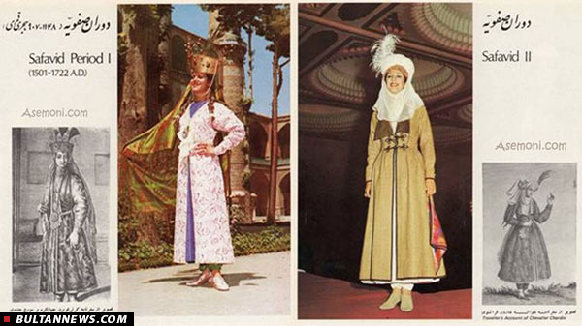
تصاویری ازپوشاک در دوره صفویه

Slide 7
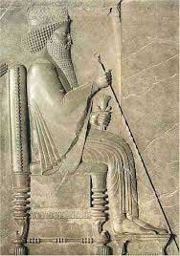
پوشاک در دوره هخامنش
در مورد پوشاک خاص زنان این دوره آمده است: « پیراهن آنان پوششی ساده و بلند، یا دارای راسته چین و آستین کوتاه است. به زنان دیگری در آن دوره نیز بر می ­خوریم که بر اسب سوارند. اینان چادری مستطیل بر روی همه­ لباس خود افکنده و در زیر آن، یک پیراهن با دامن بلند و در زیر آن نیز، پیراهن بلند دیگری تا به مچ پا نمایان است»
رداهای چین دار با آستین های بسیار گشاد. هخامنشی

Slide 8
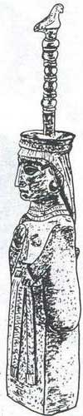
پوشاک در دوره هخامنش
نقوش لباس زنان مبین آن است که آنها معمولاً لباس درباری چین دار و کیتون پر حجم «ایونی» به تن می کردند. گاهی مواقع چنانچه در مجسمه ­های ارگیلی و «یادبنای ساتراپ» دیده می شود، زنان بالاپوشی چون چادر امروزی که سر و گردن را می ­پو شانید به سر می ­کردند. صورت در هر حال باز باقی گذاشته می شد. موها اغلب به صورت یک گیس بافته در پشت، رها می ­گردید.
سرمه دان برنزی به شکل یک زن با لباس چین دار هخامنشی

Slide 9
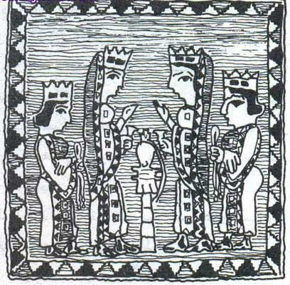
پوشاک در دوره هخامنش
شایان توجه ­ترین مدرک به دست آمده در مورد لباس زنان در دوره­ هخامنشی، البسه­ واقعی پیدا شده در مقبره­ پازیریک است. البسه­ بیرون آمده از زیر خاک، شامل شنل یا خفتانی است کوتاه از پوست سنجاب که داخلش با خز مفروش و لبه ­هایش با نواری از پوست سیاه کره اسب، درست شده است و آستین ­های باریکی دارد که با تکه ­های موزون چرم دباغی شده، آراسته شده ­اند .
پارچه ای گوبلین از پازیریک، دو زن متشخص همراه خدمتکارانشان در کنار عود سوز

Slide 10
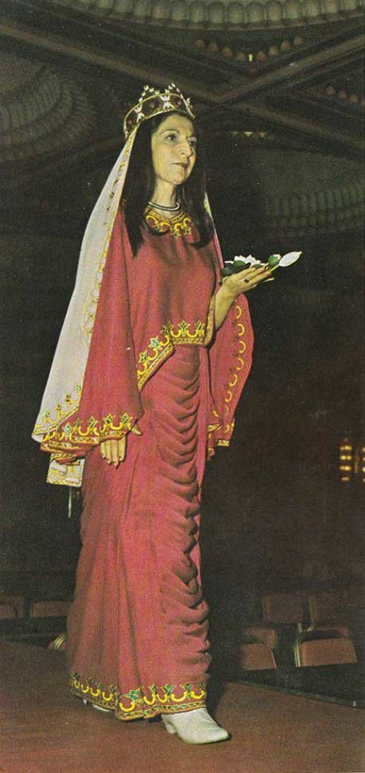
پوشاک در دوره هخامنش
لباس شبیه سازی شده تصویر پارچه ای از پازیریک.زنان هخامنشی

Slide 11
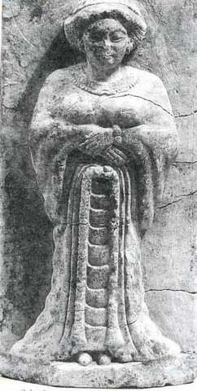
پوشاک در دوره هخامنش
در سراسر امپراطوری هخامنشی از مد واحدی پیروی می ­شده­است و زنان اشراف، چشم به دربار تخت جمشید داشته ­اند و می­کوشیده ­اند از لباس پر­بهای درباری تقلید کنند. برای نمونه به نگاره­ای از سنگ آهک که از مصر به دست آمده و امروزه در موزه بروکلین نگه­داری می ­شود نظری می ­افکنیم؛ این نگاره، زنی را با لباس چین ­دار هخامنشی نشان می­ دهد.
چین ­های افقی جلوی لباس و پارچه­ ای که به خورد چین­ها داده شده و تشکیل قوس ­های مکرر را داده است، به وضوح همانی است که در لباس هخامنشی و در نگاره های تخت جمشید می ­بینیم. این لباس برش زیبایی دارد و در قسمت پشت تا زمین آویخته است. آستین­ ها نیز برشی گشاد و آویخته دارد. دست ­های نگاره در جلو به هم گره خورده و گردن بندی چند ردیفه از مروارید، مانند گردن ­بندی که از پاسارگاد به دست آمده بر گردن دارد. حلقه ­های بزرگی زینت بخش گوش ­ها شده و موها را نواری با نقش نیلوفر نگه داشته است. این نوار همانی است که اسلحه ­دارهای شاه در نگاره بیستون بر سر دارند. در آرایش مو نیز تقلید از آخرین مد نگاره ­های تخت جمشید را شاهدیم. موها کوتاه و به صورت دایره­ موج ­دار انبوهی پیرامون سر، درست مانند موهای شاه قرار گرفته است.
نگاره ای از سنگ آهک از مصر، زنی در جامه ی ایرانی

Slide 12
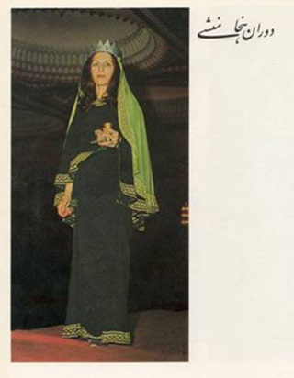
تصاویری از پوشاک در دوره هخامنش

Slide 13
پایان

